Slide 1
INF3400 Del 10 Teori
Sekvensielle kretser

Slide 2
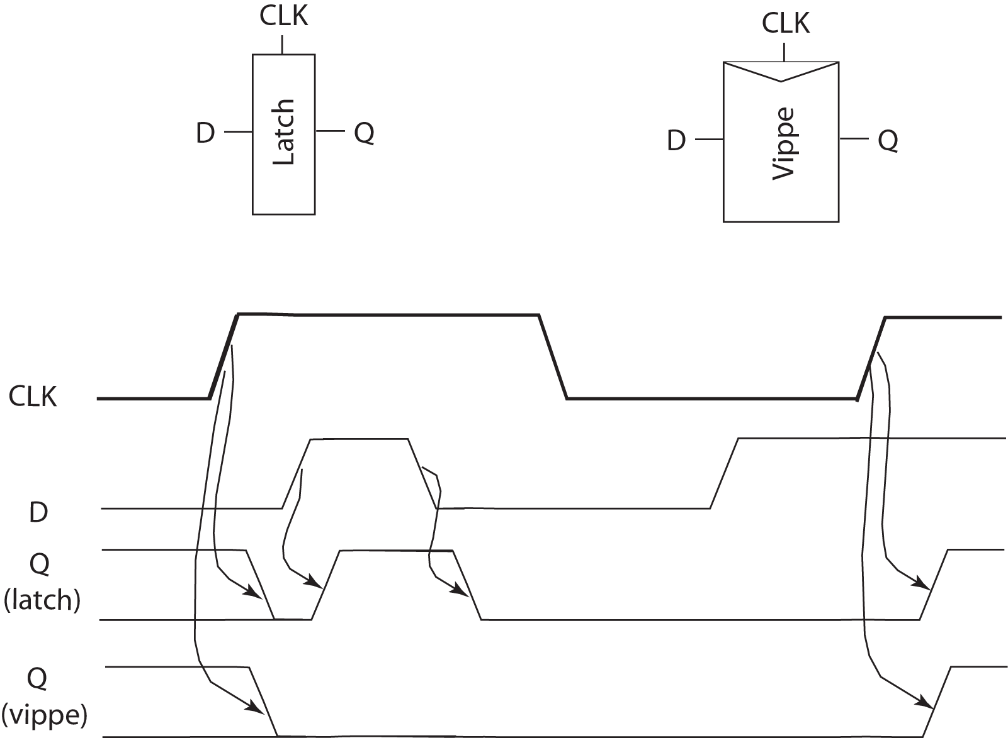
Introduksjon til sekvensielle kretser

Slide 3
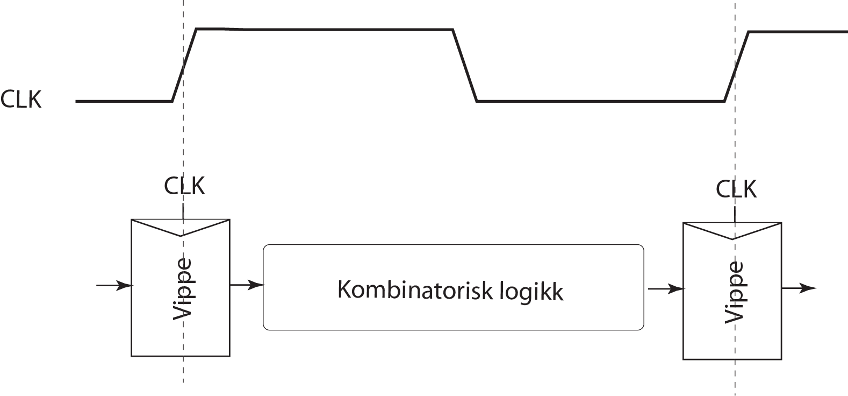
Sekvenseringsmetoder
Vipper
Vipper er i seg selv ikke transparente.

Slide 4
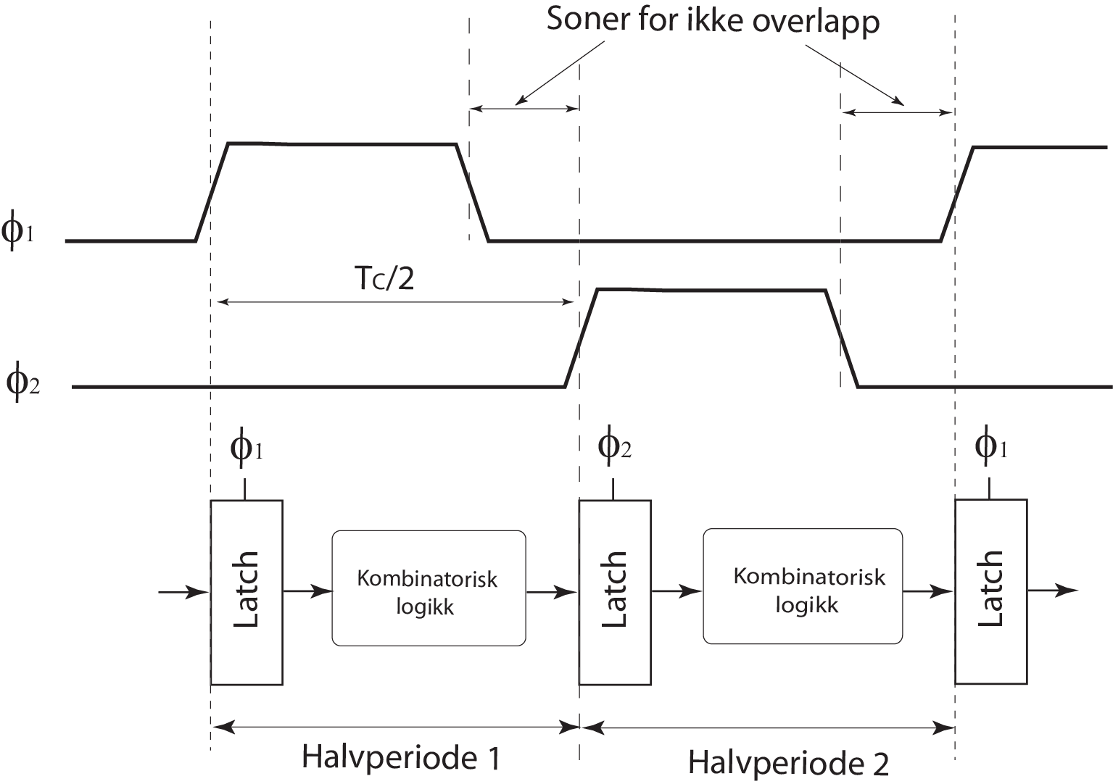
Latcher
Latcher delvis transparente.

Slide 5
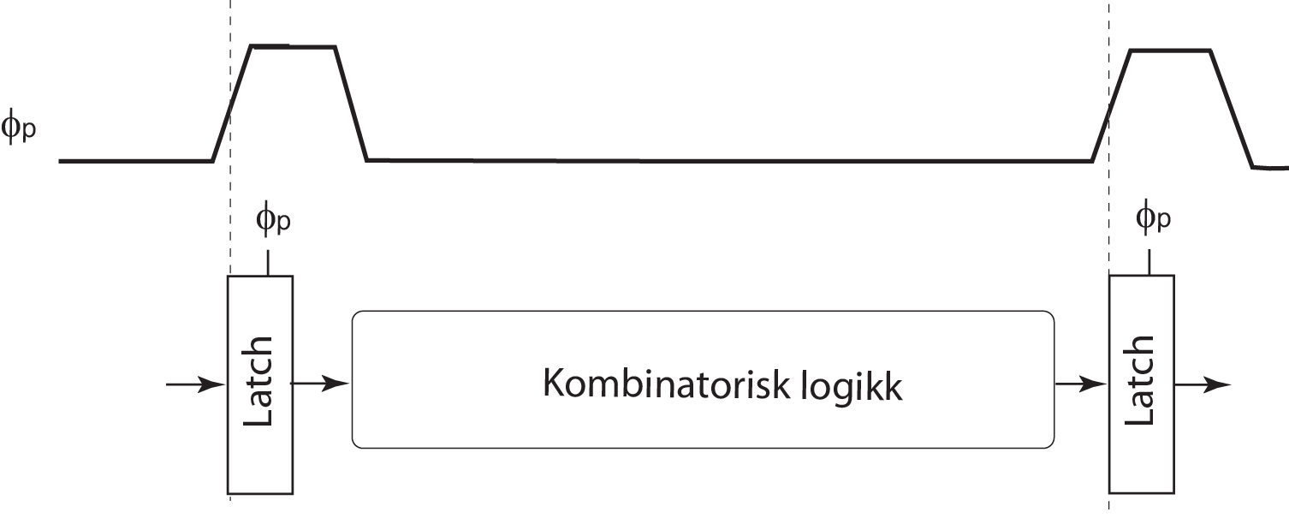
Lacher som styres av pulser
Reduserer latchenes transparente periode.

Slide 6
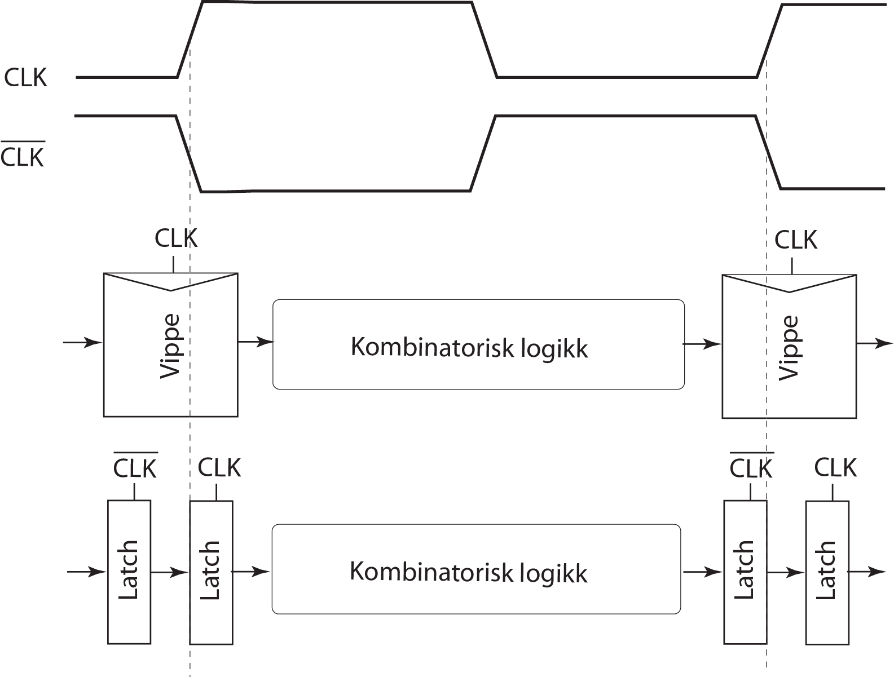
Vipper lages av latcher

Slide 7
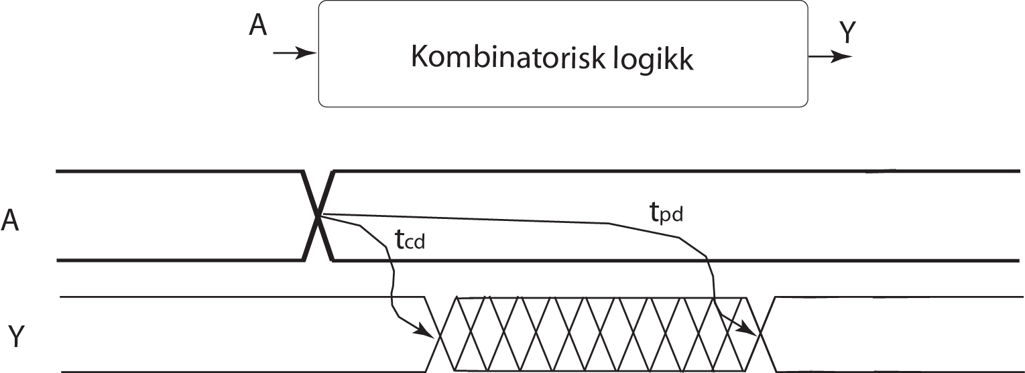
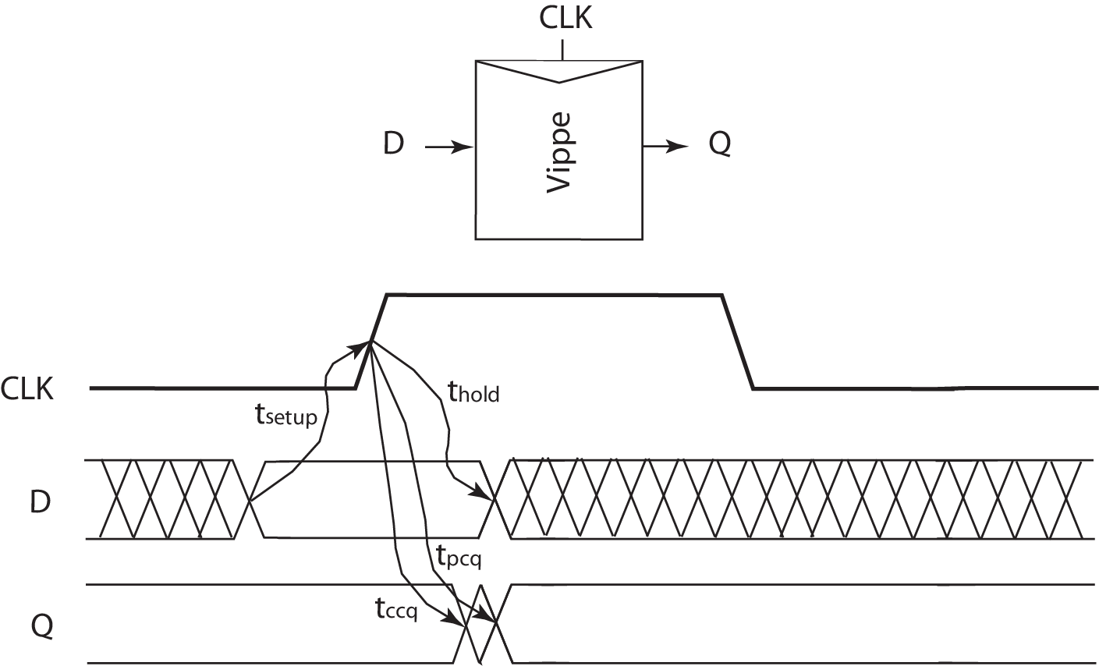
Timing for kombinatorisk logikk
Timing for vipper
Term
tpd | Propageringsforsinkelse
tcd | Contamination forsinkelse
tccq | Klokke til Q cont. forsinkelse
tpcq | Klokke til Q prop. forsinkelse
tsetup | Setup tid
thold | Hold tid

Slide 8
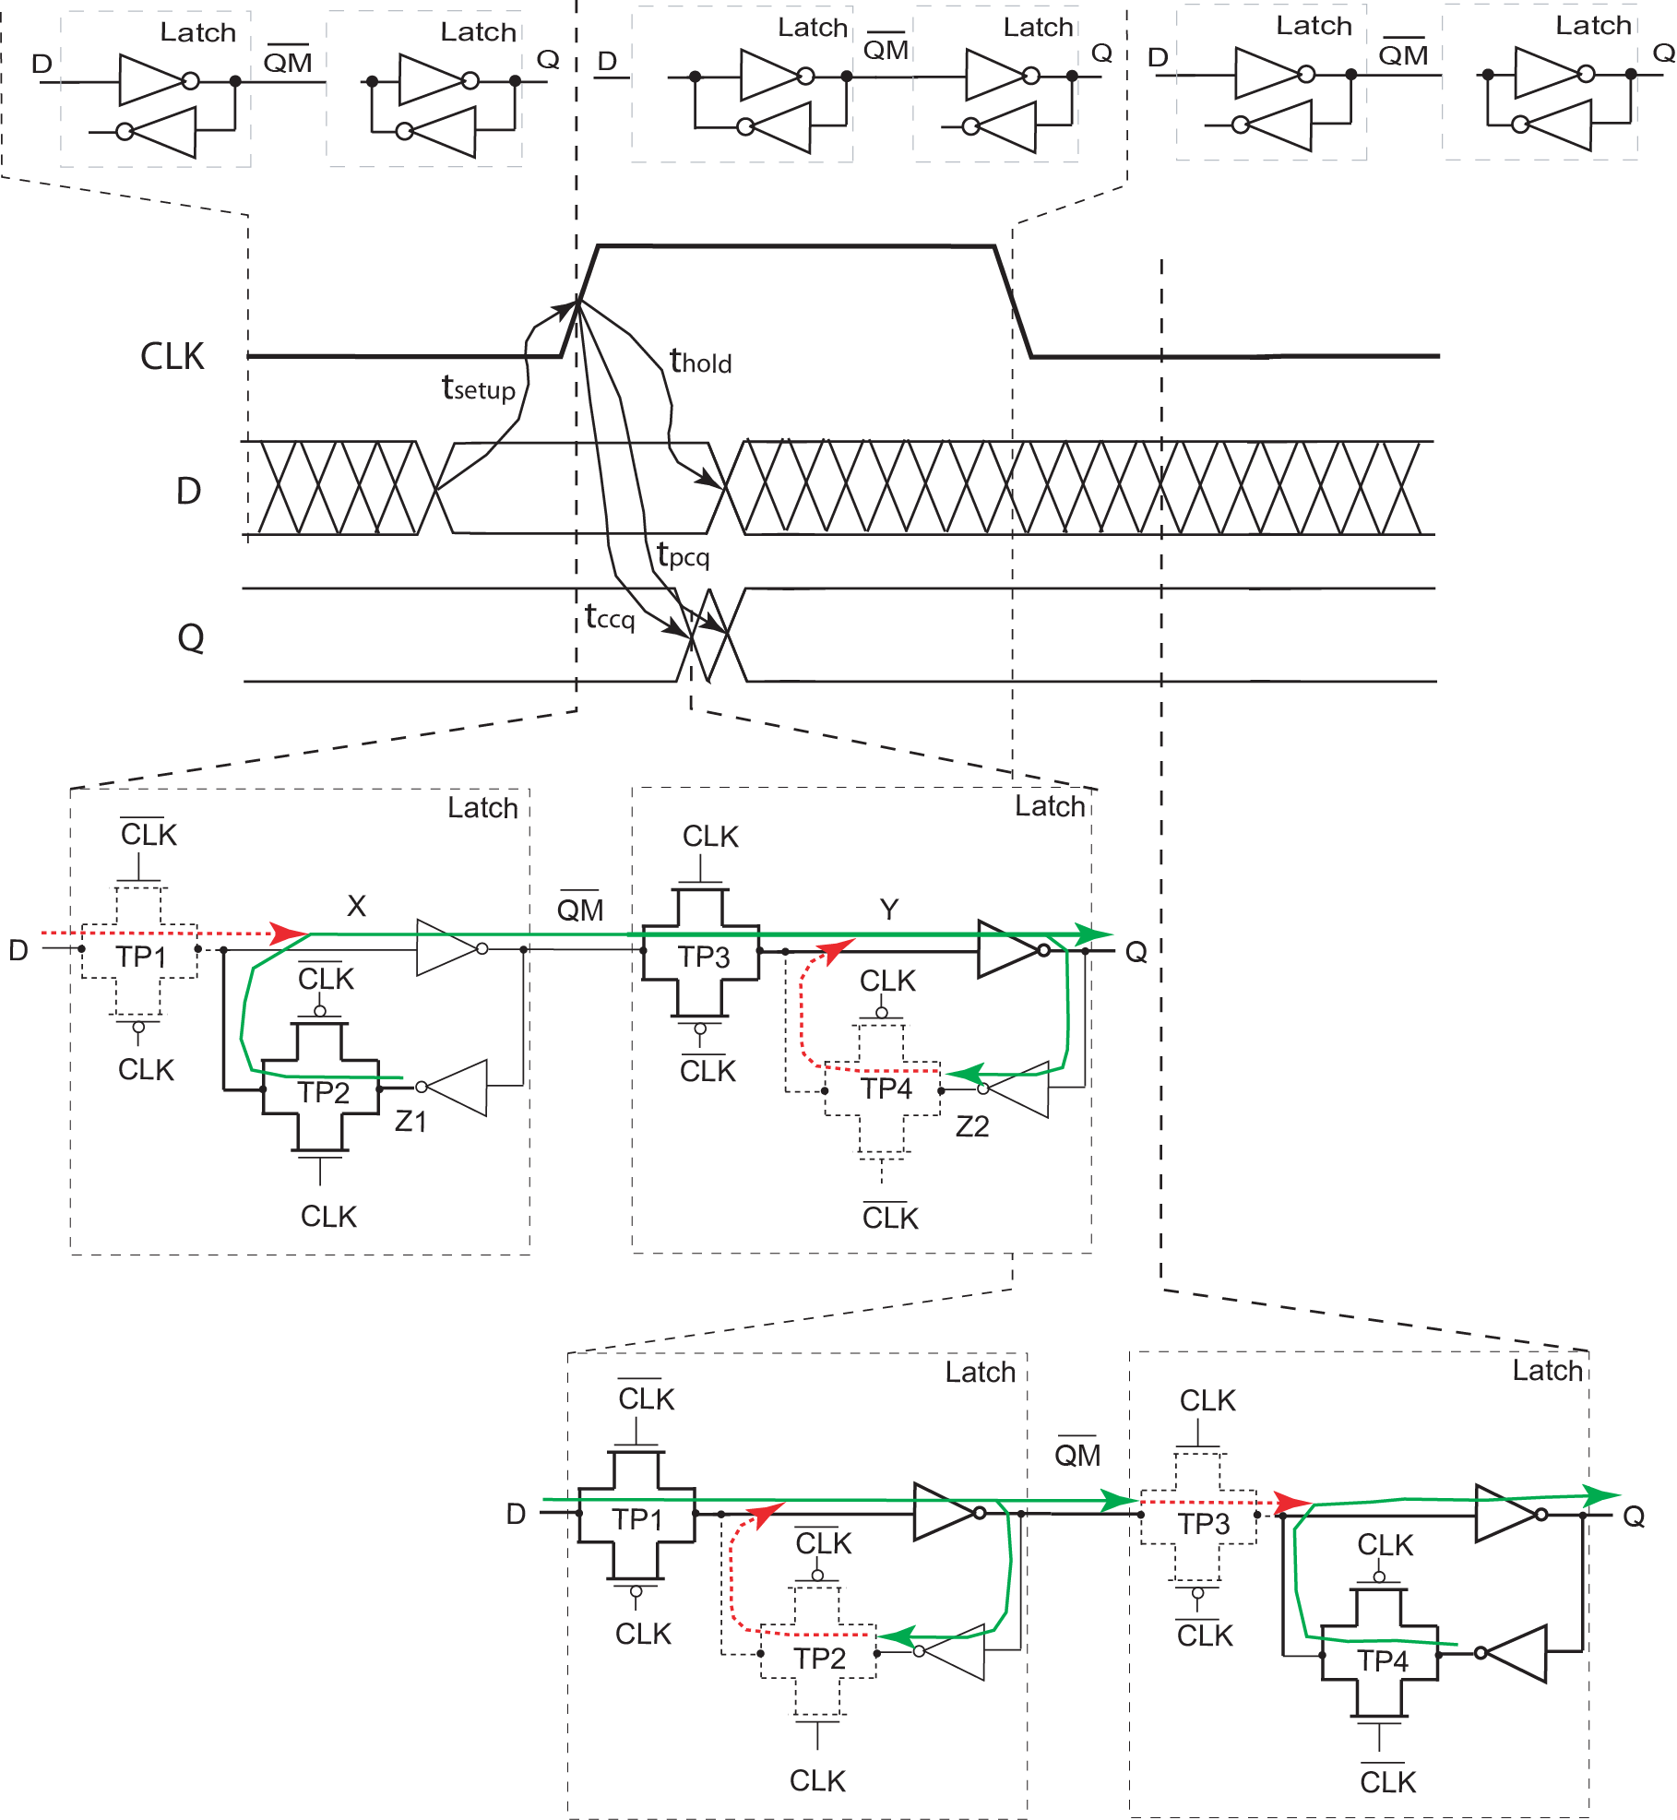

Slide 9
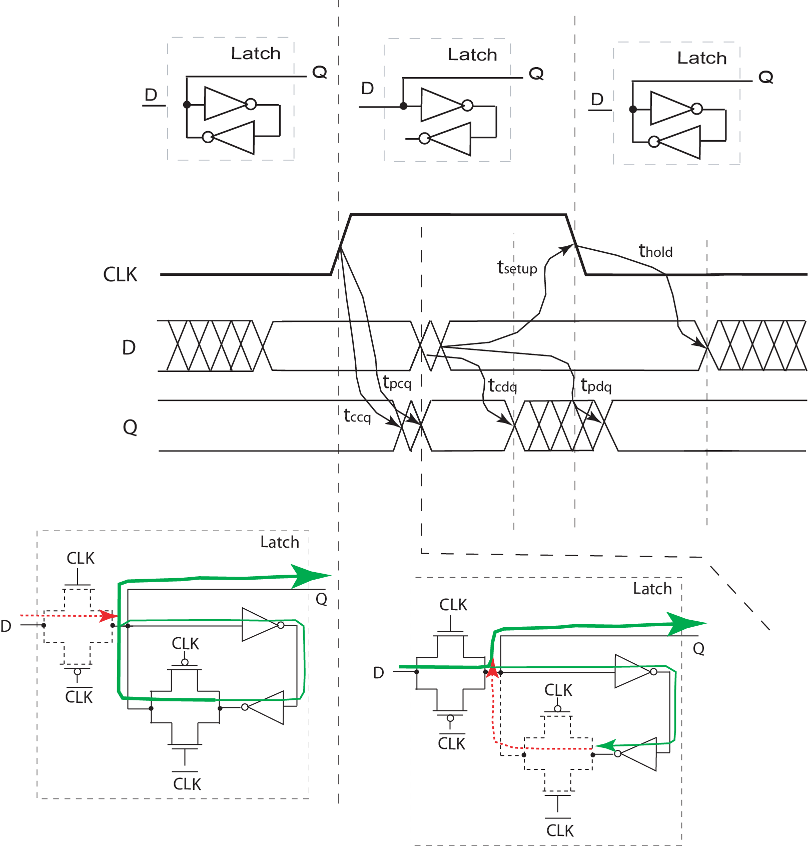
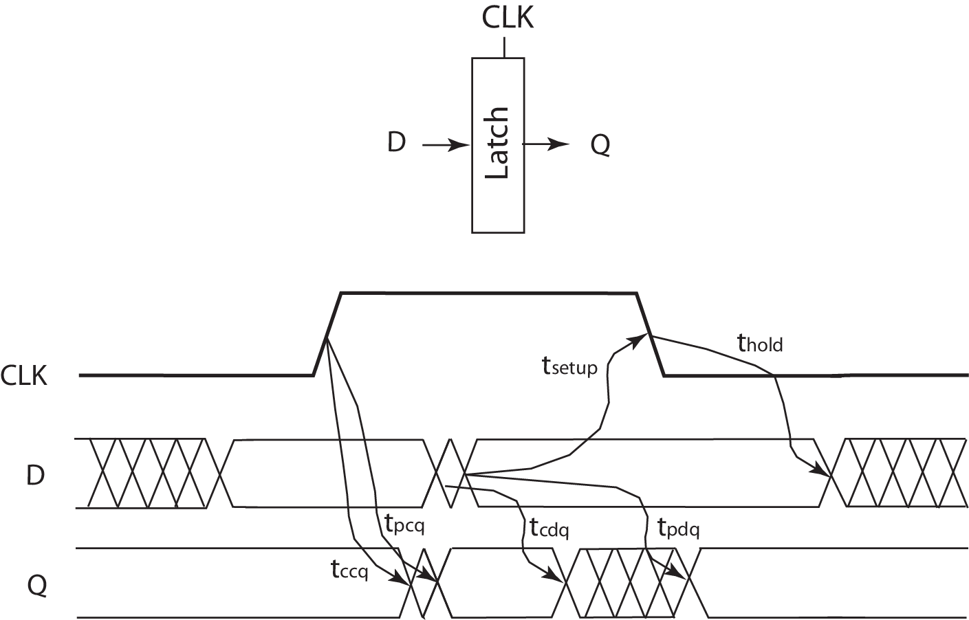
Timing for latcher
Term
tpdq | D til Q prop. forsinkelse
tcdq | D til Q cont. forsinkelse
tccq | Klokke til Q cont. forsinkelse
tpcq | Klokke til Q prop. forsinkelse
tsetup | Setup tid
thold | Hold tid

Slide 10
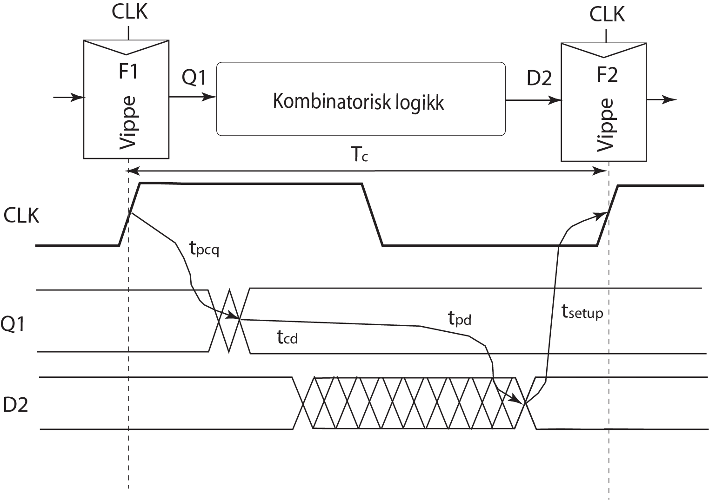


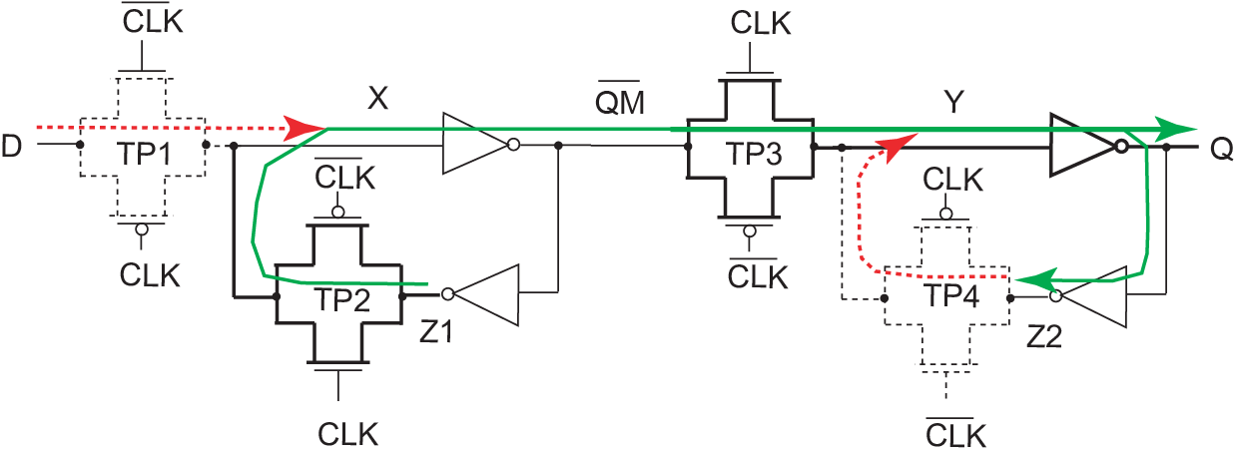
Begrensning for maks tidsforsinkelse
Vippe
Klokke til Q propagering forsinkelse:

Slide 11
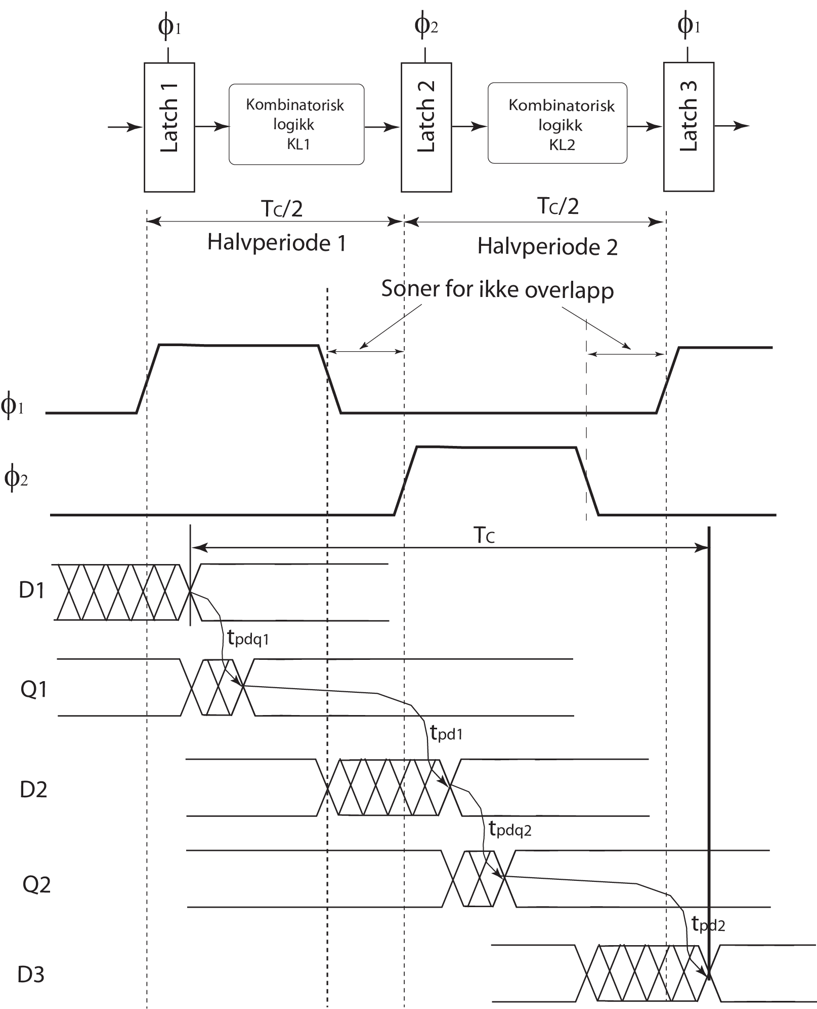


Latch

Slide 12
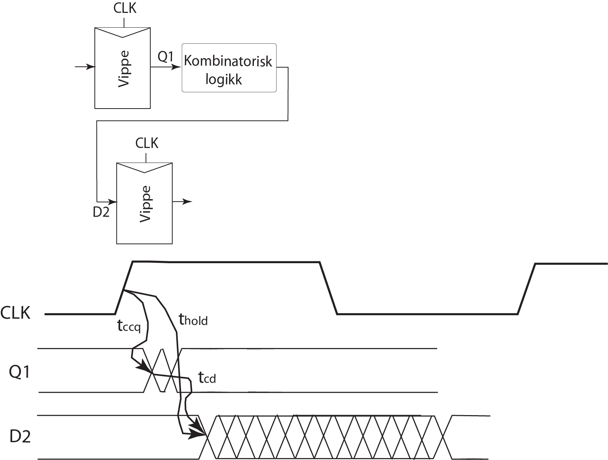
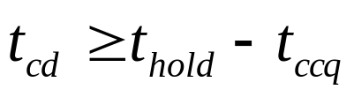
Begrensning for minimum tidsforsinkelse
Vippe

Slide 13
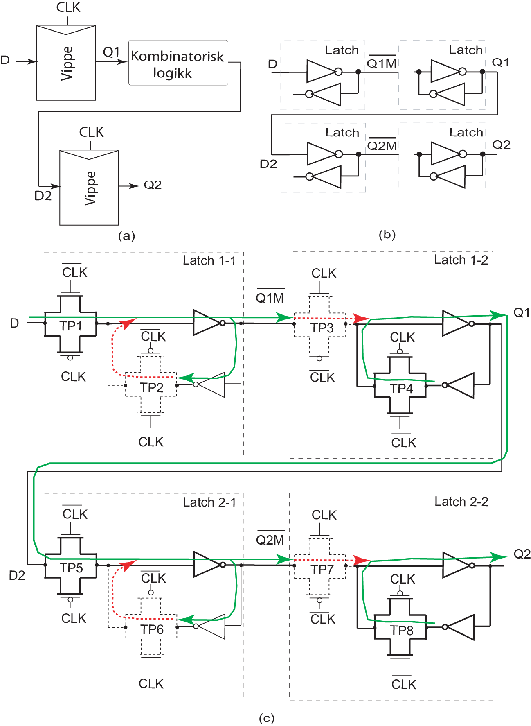

Slide 14
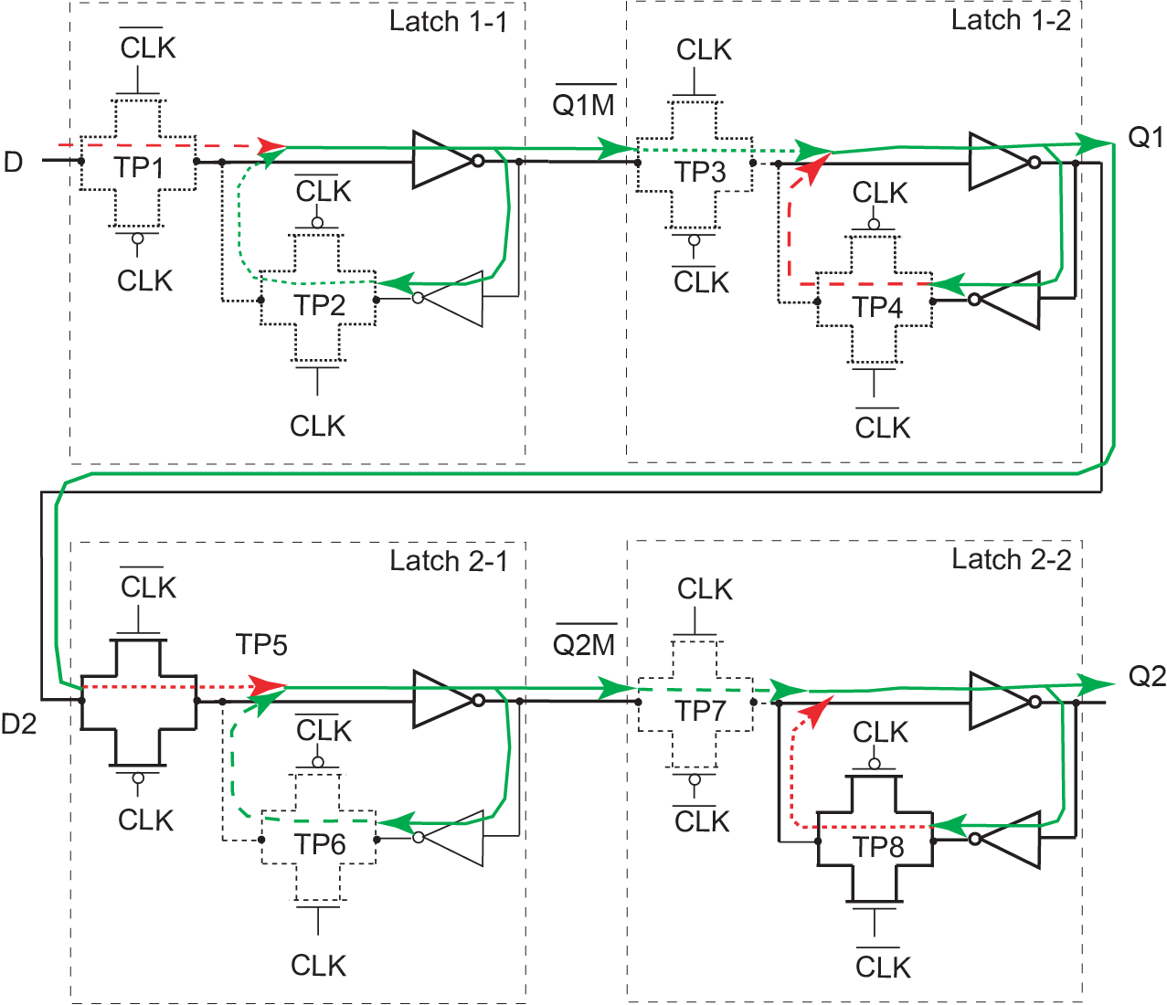

Slide 15
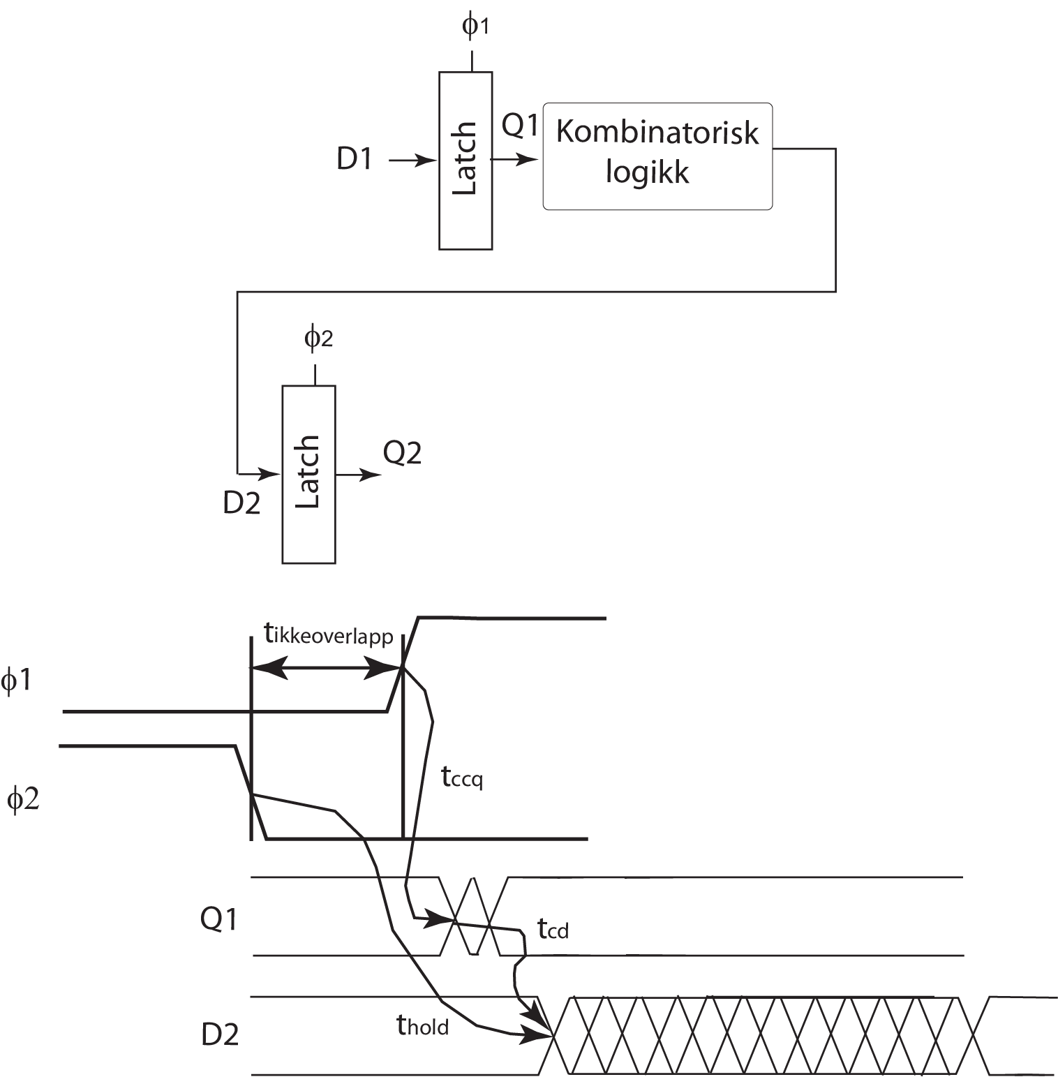
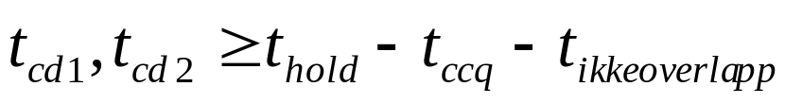
Latch

Slide 16
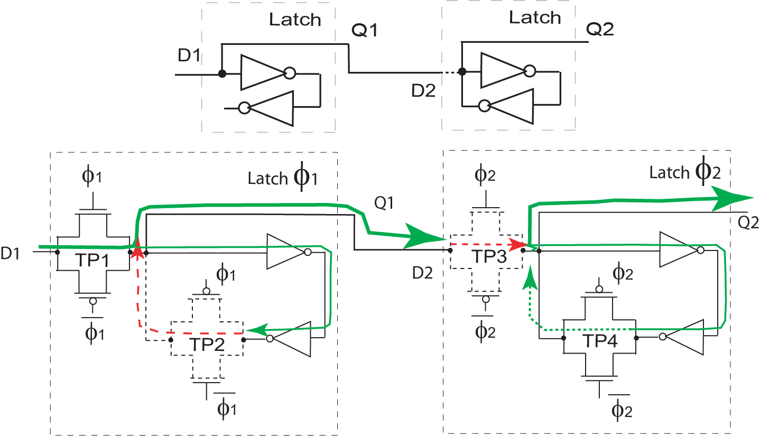
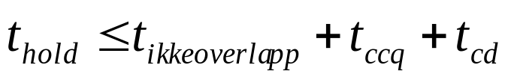

Slide 17
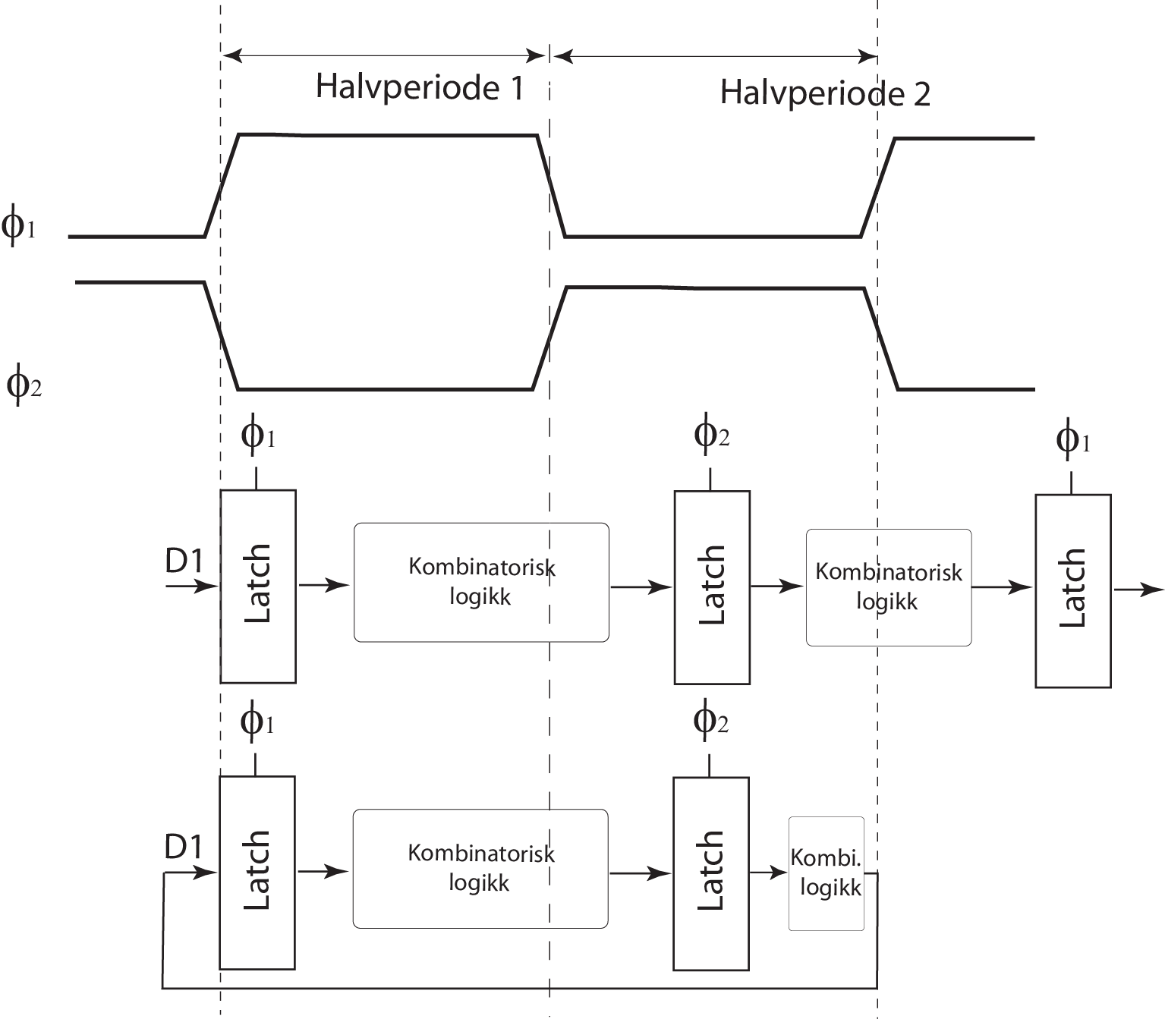
Fordeling av tid mellom klokkefasene

Slide 18
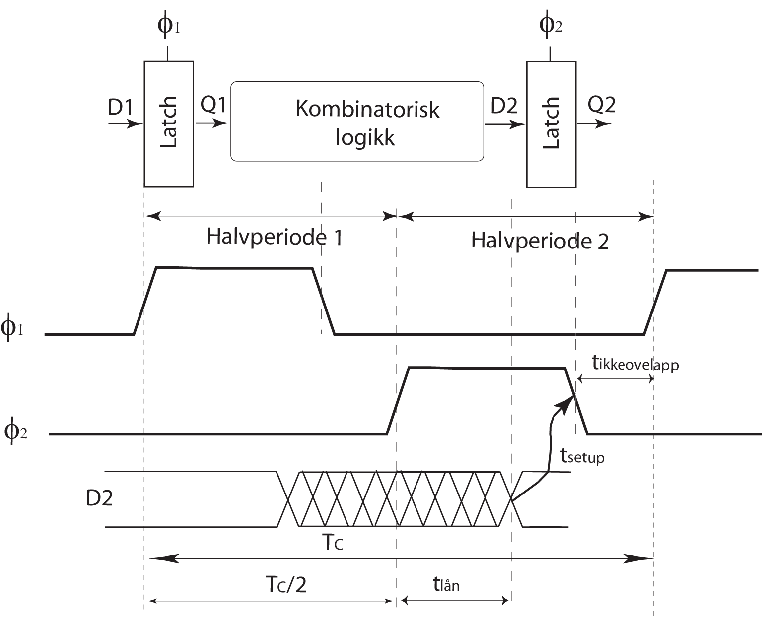
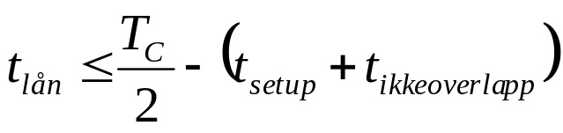

Slide 19
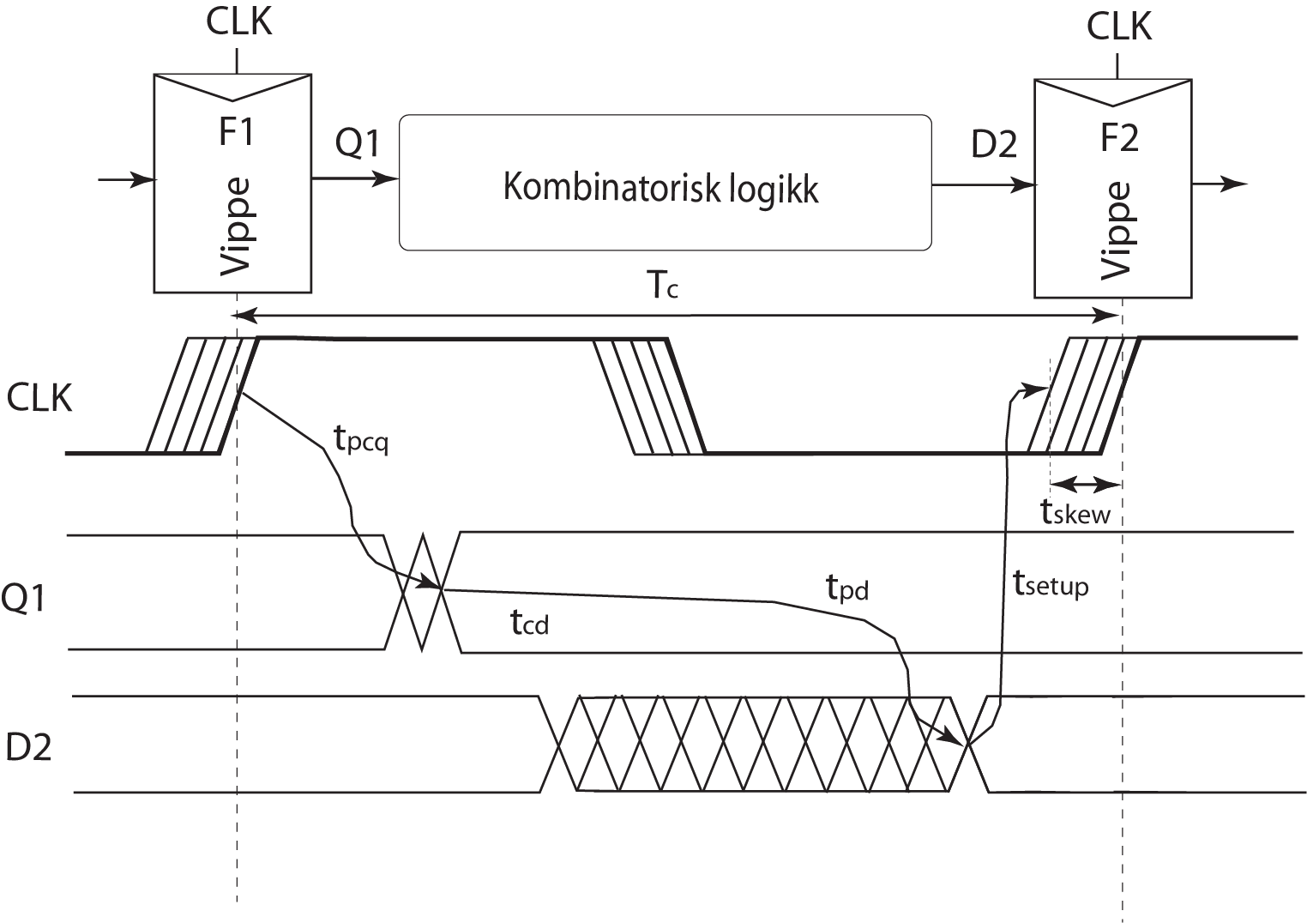
Klokke skew

Slide 20
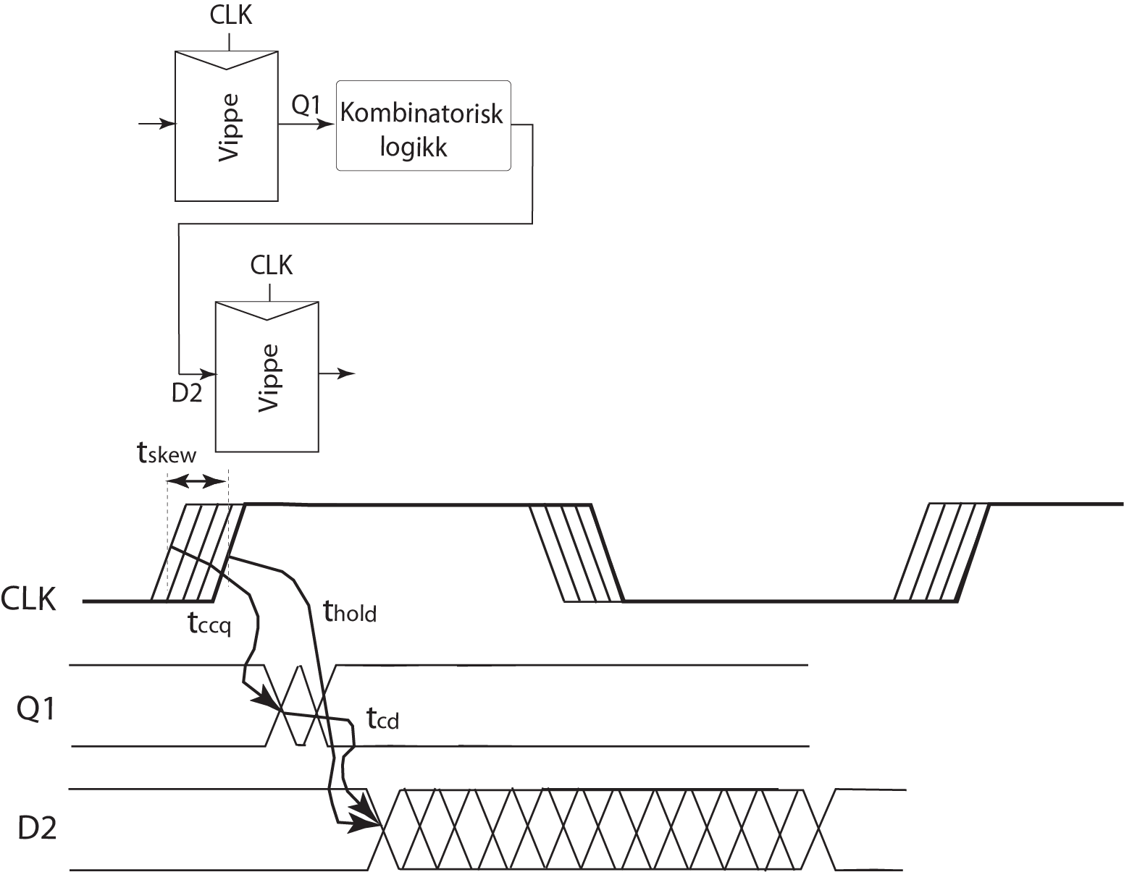

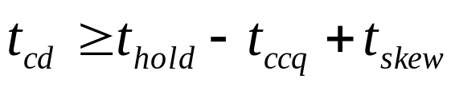

Slide 21
